Slide 1
सैनिक स्कूल गोपालगंज
हिन्दी कक्षा –IX
(क्षितिज-पाठ-13-ग्राम श्री)

Slide 2
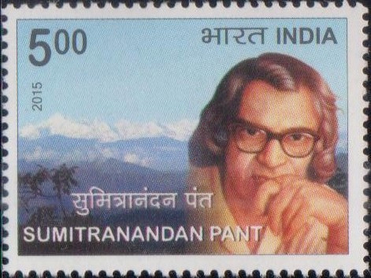
पाठ-13-ग्राम श्री (सुमित्रा नंदन पंत)

Slide 3
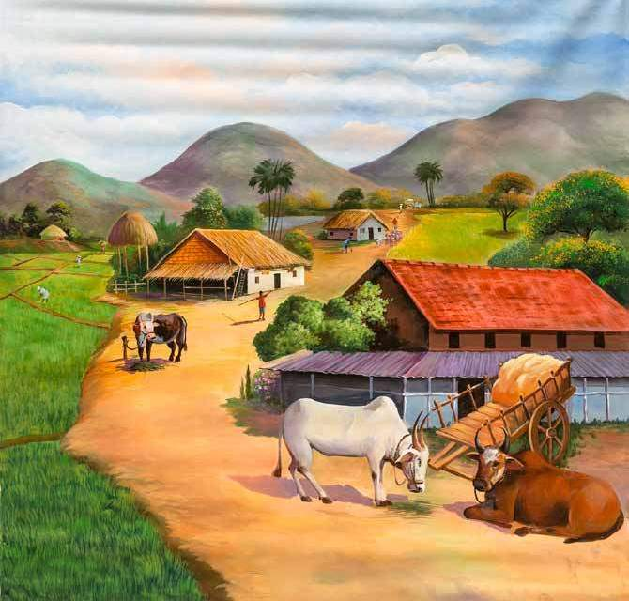
पाठ-13-ग्राम श्री (सुमित्रा नंदन पंत)

Slide 4
पाठ-13-ग्राम श्री (सुमित्रानंदन पंत)
कवि-परिचय
सुमित्रानन्दन पन्त का जन्म बागेश्वर ज़िले के कौसानी नामक ग्राम में 20 मई 1900 ई॰ को हुआ। जन्म के छह घंटे बाद ही उनकी माँ का निधन हो गया। उनका लालन-पालन उनकी दादी ने किया। उनका नाम गोसाईं दत्त रखा गया।^{[2]} वह गंगादत्त पंत की आठवीं संतान थे। १९१० में शिक्षा प्राप्त करने गवर्नमेंट हाईस्कूल अल्मोड़ा गये। यहीं उन्होंने अपना नाम गोसाईं दत्त से बदलकर सुमित्रनंदन पंत रख लिया। १९१८ में मँझले भाई के साथ काशी गये और क्वींस कॉलेज में पढ़ने लगे। वहाँ से हाईस्कूल परीक्षा उत्तीर्ण कर म्योर कालेज में पढ़ने के लिए इलाहाबाद चले गए। १९२१ में असहयोग आंदोलन के दौरान महात्मा गांधी के भारतीयों से अंग्रेजी विद्यालयों, महाविद्यालयों, न्यायालयों एवं अन्य सरकारी कार्यालयों का बहिष्कार करने के आह्वान पर उन्होंने महाविद्यालय छोड़ दिया और घर पर ही हिन्दी, संस्कृत, बँगला और अंग्रेजी भाषा-साहित्य का अध्ययन करने लगे। इलाहाबाद में ही उनकी काव्यचेतना का विकास हुआ। कुछ वर्षों के बाद उन्हें घोर आर्थिक संकट का सामना करना पड़ा। कर्ज से जूझते हुए पिता का निधन हो गया। कर्ज चुकाने के लिए जमीन और घर भी बेचना पड़ा। इन्हीं परिस्थितियों में वह मार्क्सवाद की ओर उन्मुख हुये। १९३१ में कुँवर सुरेश सिंह के साथ कालाकांकर, प्रतापगढ़ चले गये और अनेक वर्षों तक वहीं रहे। महात्मा गाँधी के सान्निध्य में उन्हें आत्मा के प्रकाश का अनुभव हुआ। १९३८ में प्रगतिशील मासिक पत्रिका 'रूपाभ' का सम्पादन किया। श्री अरविन्द आश्रम की यात्रा से आध्यात्मिक चेतना का विकास हुआ। १९५० से १९५७ तक आकाशवाणी में परामर्शदाता रहे। १९५८ में 'युगवाणी' से 'वाणी' काव्य संग्रहों की प्रतिनिधि कविताओं का संकलन 'चिदम्बरा' प्रकाशित हुआ, जिसपर १९६८ में उन्हें 'भारतीय ज्ञानपीठ' पुरस्कार प्राप्त हुआ। १९६० में 'कला और बूढ़ा चाँद' काव्य संग्रह के लिए 'साहित्य अकादमी पुरस्कार' प्राप्त हुआ। १९६१ में 'पद्मभूषण' की उपाधि से विभूषित हुये। १९६४ में विशाल महाकाव्य 'लोकायतन' का प्रकाशन हुआ। कालान्तर में उनके अनेक काव्य संग्रह प्रकाशित हुए। वह जीवन-पर्यन्त रचनारत रहे। अविवाहित पंत जी के अंतस्थल में नारी और प्रकृति के प्रति आजीवन सौन्दर्यपरक भावना रही। उनकी मृत्यु 28 दिसम्बर 1977 को हुई।लजी के अभिभाषण/ व्याख्यान।^{[3]}

Slide 5
पाठ-13-ग्राम श्री (सुमित्रा नंदन पंत)
पाठ सार :-ग्राम श्री कविता में कवि ने गांव के प्राकृतिक सौंदर्य का बड़ा ही मनोहर वर्णन किया है। हरे-भरे खेत, बगीचे, गंगा का तट, सभी कवि की इस रचना में जीवित हो उठे हैं। अगर आपने अपने जीवन-काल में कभी भी गांव की सुषमा और समृद्धि का दृश्य नहीं देखा है, तब भी आप इस कविता को पढ़ कर ये कल्पना कर सकते हैं कि वह कैसा प्रतीत होता होगा। खेतों में उगी फसल आपको ऐसी लगेगी, मानो दूर-दूर तक हरे रंग की चादर बिछी हुई हो। उस पर ओस की बूँदें गिरने के बाद जब सूरज की किरणें पड़ती हैं, तो वह चाँदी की तरह चमकती है।
नए उगते हुए गेहूँ, जौ, सरसों, मटर इत्यादि को देख कर ऐसा प्रतीत होता है, मानो प्रकृति ने श्रृंगार किया है। आम के फूल, जामुन के फूल की सुगंध पूरे गांव को महका रही है। गंगा के किनारे का दृश्य भी इतना ही मनमोहक है। जल-थल में रहने वाले जीव अपने-अपने कार्य में लगे हुए हैं। जैसे कि बगुला नदी के किनारे मछलियाँ पकड़ते हुए खुद को सँवार रहा है। इस तरह कवि अपनी इस कविता के माध्यम से हमें गांव के अद्भुत प्राकृतिक सौंदर्य के बारे में बता रहे हैं।

Slide 6
पाठ-13-ग्राम श्री (सुमित्रा नंदन पंत)
ग्राम श्री- सुमित्रानंदन पंत
फैली खेतों में दूर तलक मखमल की कोमल हरियाली, लिपटीं जिससे रवि की किरणें चाँदी की सी उजली जाली! तिनकों के हरे हरे तन पर हिल हरित रुधिर है रहा झलक, श्यामल भू तल पर झुका हुआ नभ का चिर निर्मल नील फलक!
रोमांचित सी लगती वसुधा आई जौ गेहूँ में बाली, अरहर सनई की सोने की किंकिणियाँ हैं शोभाशाली! उड़ती भीनी तैलाक्त गंध फूली सरसों पीली पीली, लो, हरित धरा से झाँक रही नीलम की कलि, तीसी नीली!
रंग रंग के फूलों में रिलमिल हंस रही सखियाँ मटर खड़ी, मखमली पेटियों सी लटकीं छीमियाँ, छिपाए बीज लड़ी! फिरती है रंग रंग की तितली रंग रंग के फूलों पर सुंदर, फूले फिरते ही फूल स्वयं उड़ उड़ वृंतों से वृंतों पर!

Slide 7
पाठ-13-ग्राम श्री (सुमित्रा नंदन पंत)
अब रजत स्वर्ण मंजरियों से लद गई आम्र तरु की डाली, झर रहे ढ़ाक, पीपल के दल, हो उठी कोकिला मतवाली! महके कटहल, मुकुलित जामुन, जंगल में झरबेरी झूली, फूले आड़ू, नीम्बू, दाड़िम आलू, गोभी, बैगन, मूली!
पीले मीठे अमरूदों में अब लाल लाल चित्तियाँ पड़ीं, पक गये सुनहले मधुर बेर, अँवली से तरु की डाल जड़ी! लहलह पालक, महमह धनिया, लौकी औ’ सेम फलीं, फैलीं मखमली टमाटर हुए लाल, मिरचों की बड़ी हरी थैली!
बालू के साँपों से अंकित गंगा की सतरंगी रेती सुंदर लगती सरपत छाई तट पर तरबूजों की खेती; अँगुली की कंघी से बगुले कलँगी सँवारते हैं कोई, तिरते जल में सुरखाब, पुलिन पर मगरौठी रहती सोई!

Slide 8
पाठ-13-ग्राम श्री (सुमित्रा नंदन पंत)
हँसमुख हरियाली हिम-आतप सुख से अलसाए-से सोये, भीगी अँधियाली में निशि की तारक स्वप्नों में-से खोये- मरकत डिब्बे सा खुला ग्राम- जिस पर नीलम नभ आच्छादन- निरुपम हिमांत में स्निग्ध शांत निज शोभा से हरता जन मन!

